Slide 1
《咬文嚼字》的文脉
朝阳区线上课堂·高二语文
人大附中朝阳学校 刘天琦

Slide 2
怪不得他咬文嚼字，明日元宵佳节，正须好词……
（《二刻拍案惊奇》）
如遇患难，此辈咬文嚼字之人，只好坐以待毙，何足为用？
（《隋唐演义》第六回）
必把一句话拉长了，作两三截儿，咬文嚼字，拿著腔儿，哼哼唧唧的，急的我冒火。
(《红楼梦》第二十七回)
在词句上过分地斟酌推敲。
讥笑士人迂腐而不知变通。
形容卖弄文才、装腔作势。

Slide 3
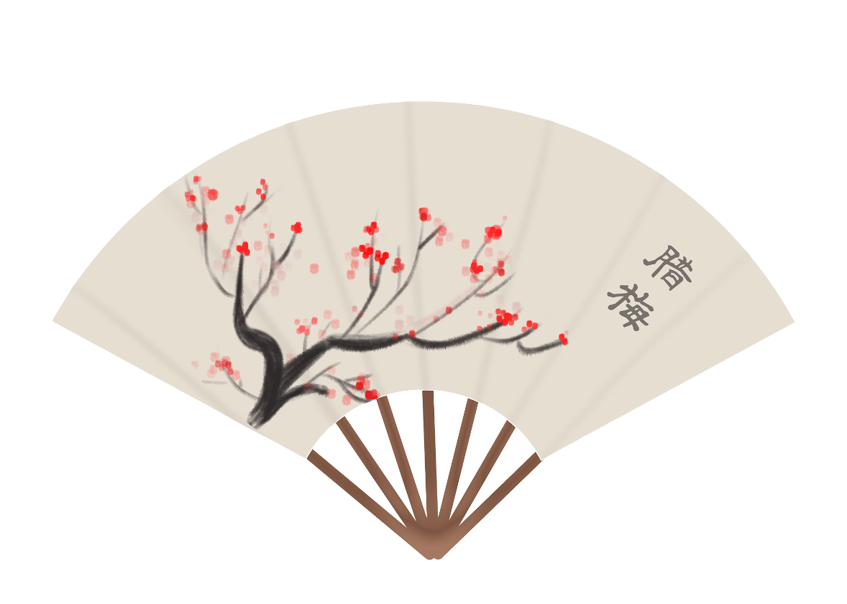
咬文嚼字
在文学，无论阅读或写作，我们必须有一字不肯放松的谨严。
咬文嚼字，在表面上像只是斟酌文字的分量，在实际上就是调整思想和感情。

Slide 4
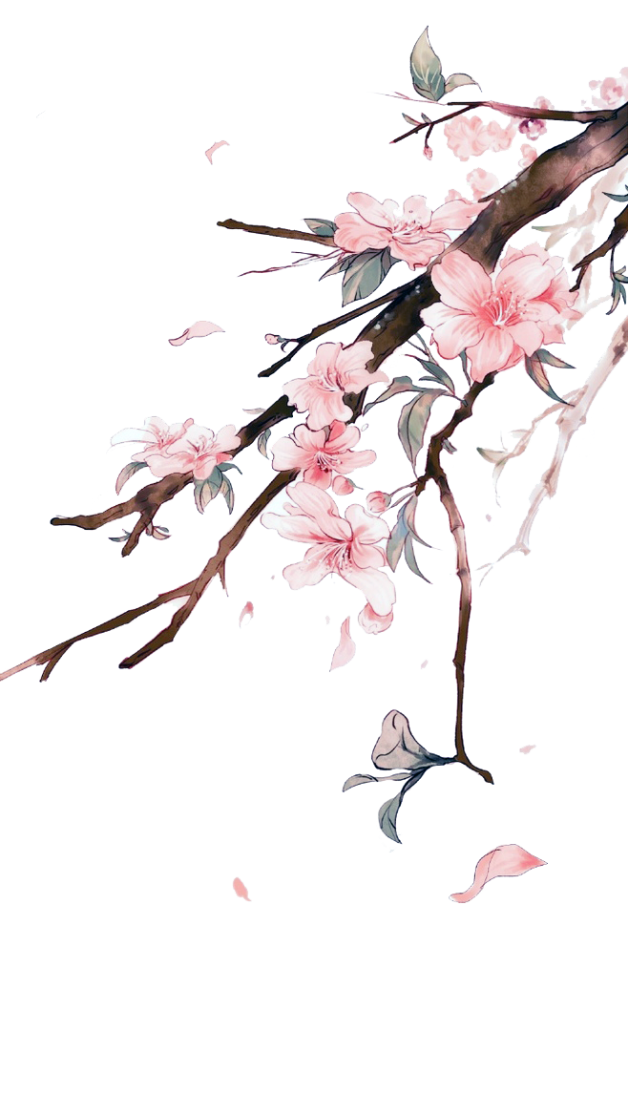
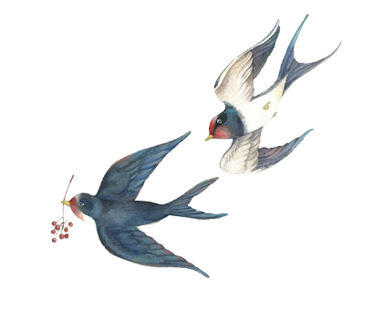
目 录
文字与思想感情有密切关系
郭沫若改台词
王若虚改【史记】
贾岛的“推敲”

Slide 5
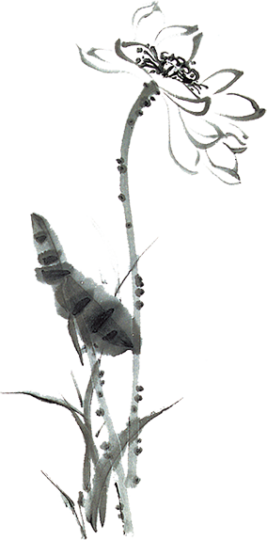
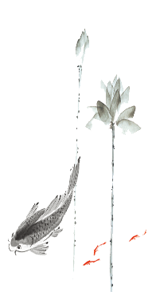
1.郭沫若改台词
你是没骨气的文人！
你这没骨气的文人！
你这与奴才做奴才的奴才！
你这贱人!你这淫妇!
你是个好小子出来动一动你茗大爷！
你是——表示判断
你这——坚决的判断，憎恶
你这淘气鬼，你这小吃货！
句式不同，情感不同
你是——表示假定，讥讽，“你不是”

Slide 6
×
你有革命家的风度。
你这革命家的风度。
感情色彩不对
逻辑意义不通

Slide 7
2.王若虚改《史记》
幻觉、错觉
广出猎，见草中石，以为虎而射之，中石没镞，视之，石也。射之，终不能复入石矣。
以为虎而射之，没镞，既知其为石，因更复射，终不能入。
尝见草中有虎，射之，没镞。视之，石也。
发现错误而惊讶
失望，放弃
非也
无惊讶之意
只表结果
繁简不同，意味不同

Slide 8
清明时节雨，
行人欲断魂。
酒家何处有，
遥指杏花村。
清明时节雨纷纷，
路上行人欲断魂。
借问酒家何处有，
牧童遥指杏花村。
繁简不同，意味不同

Slide 9
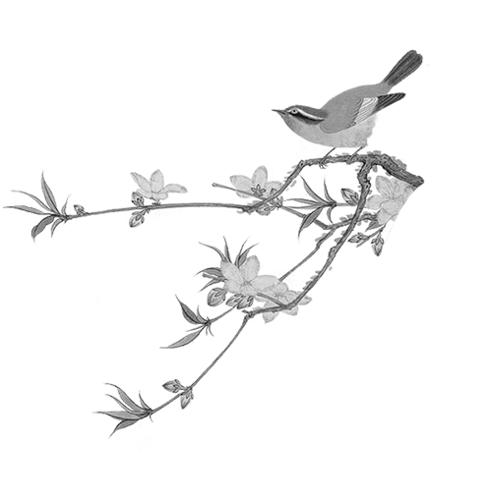
3.贾岛的“推敲”
鸟宿池边树，僧敲月下门。
鸟宿池边树，僧推月下门。
自掩自推真自在， 人言冷寂我独闲。
随缘剥啄惊宿鸟，月下来僧扰梦清。
字眼不同，意境不同

Slide 10
吟安一个字，拈断数茎须。 唐·卢延让【苦吟】
前村深雪里，
昨夜（ ）枝开。
一？数？
字眼不同，意境不同

Slide 11
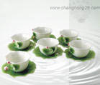
字有直指的意义，有联想的意义。直指的意义易用，联想的意义难用。
惠山泉水泡小龙团茶
巧用联想
独携天上小团月，来试人间第二泉。

Slide 12
阿里山的姑娘美如水
阿里山的少年壮如山
套版效应：
字的联想意义也容易误用而生流弊，安于套语滥调。
柳腰桃面、沉鱼落雁、闭月羞花……

Slide 13
东家之子，增一分则太长，减一分则太短，着粉则太白，施朱则太赤。
——宋玉《登徒子好色赋》
两弯似蹙非蹙罥烟眉,一双似泣非泣含露目。
——《红楼梦》第三回
那双眼睛，如秋水，如寒星，如宝珠，如白水银里头养着两丸黑水银。
——刘鹗《老残游记》

Slide 14
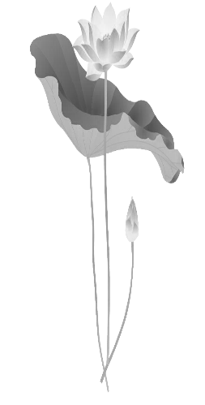
文脉梳理
第一部分（1—5段）
文字与思想感情有密切的关系。
第二部分（6—7段）
文字联想意义的使用：善用和误用。
第三部分（第8段）
结语：时时求思想感情和语言的精炼与吻合，才会逐渐达到艺术的完美。

Slide 15
郭老改字
【引】
李广射虎
咬文嚼字
写 作
贾岛推敲
拒绝套板
苏轼写诗
【结】
达到艺术美

Slide 16
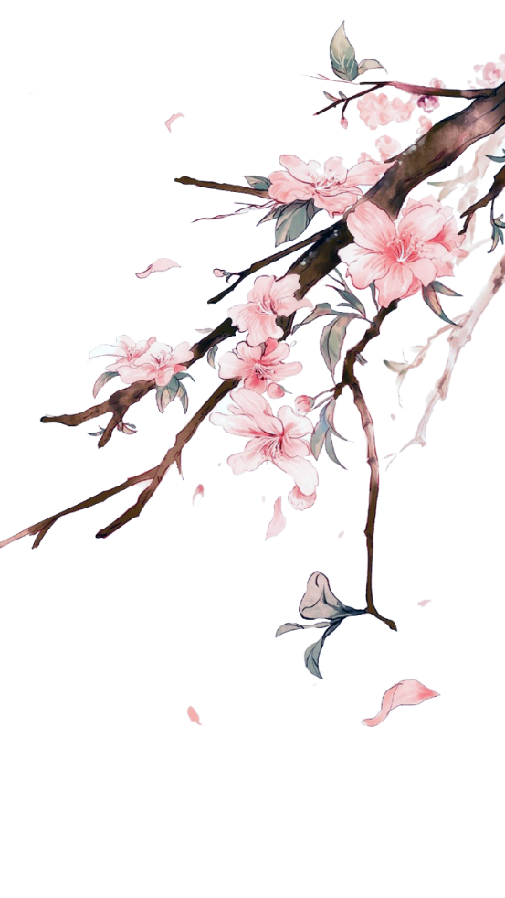
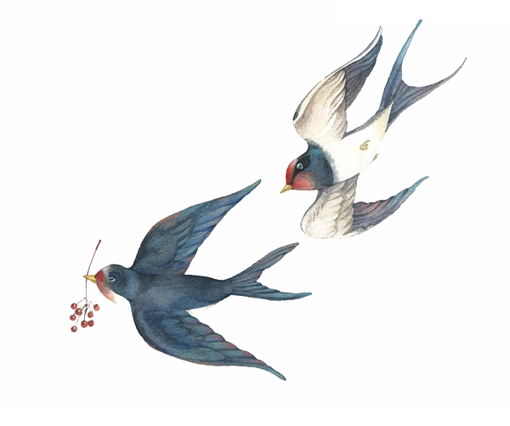
谢谢您的观看
北京市朝阳区教育研究中心 制作

